Slide 1
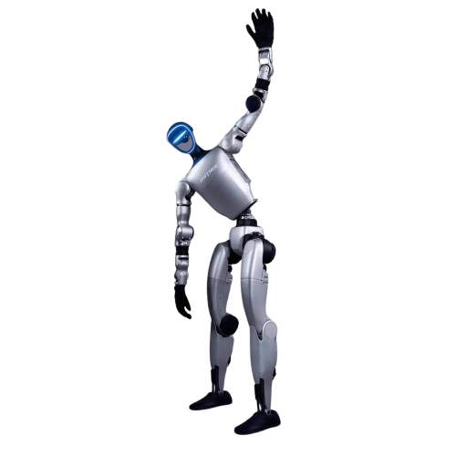
Tag 3: Low Level Steuerung​, Hände und Endeffektorsteuerung
Humanoid
Academy

Slide 2
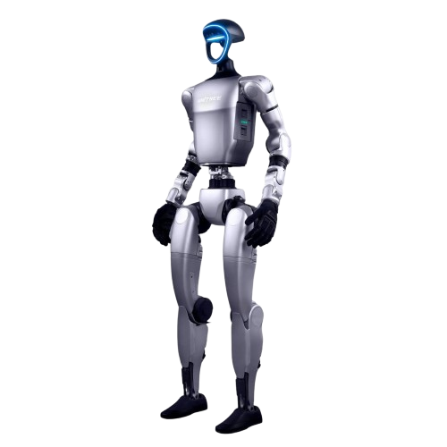
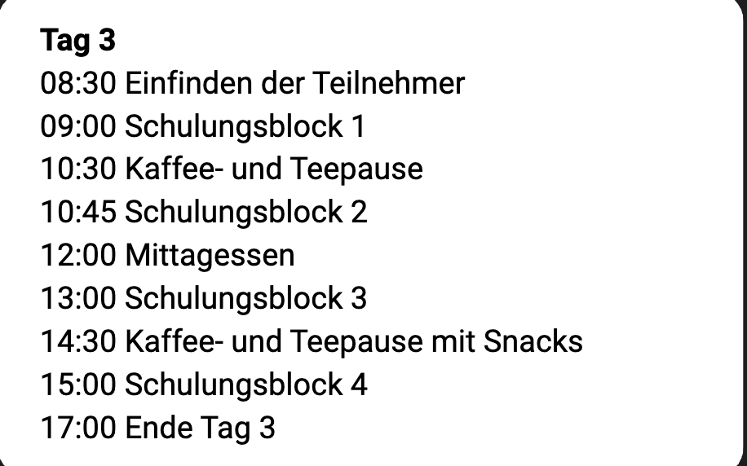
Zeitplan
Tag 3

Slide 3
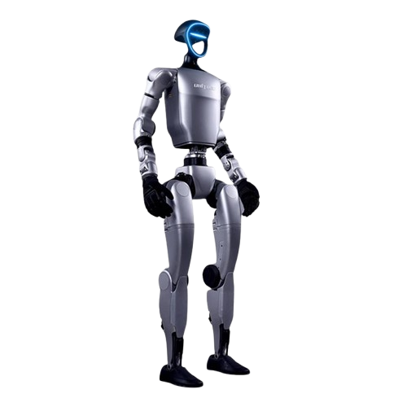
Tagesziele
LowLevel joint control sicher anwenden
Unterschied arm_sdk vs. LowCmd / dev_mode verstehen
q, dq, Kp, Kd und tau korrekt einordnen
Safety ramping: Increment, Clamp und Ramp verwenden
g1.release_arms(), g1.engage_arms(), g1.move_ll_joint() testen
Dex3: open/close, release_fingers und tactile pressures auslesen
Teach & Repeat mit Beispiel: Kaffee-/Sodadose greifen
Inverse Kinematics mit ik_move_ee und ik_pose_cli_v3 nutzen

Slide 4

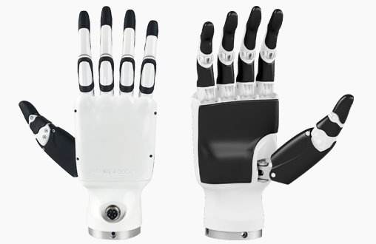
Overview Hand & Armvarianten​
DFX Dexterous Hand

Slide 5
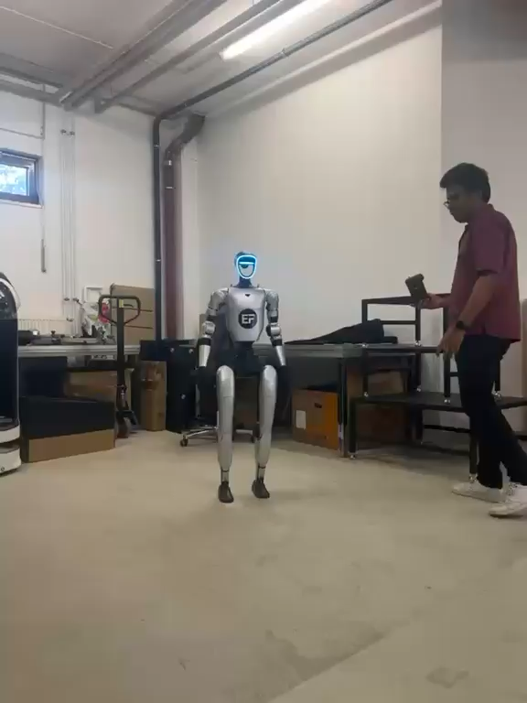
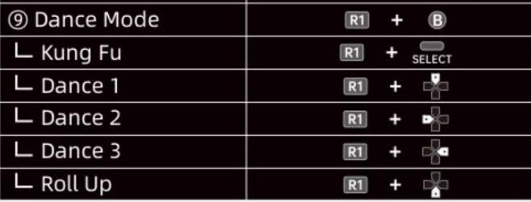
G1 Basic (Tanzen)

Slide 6
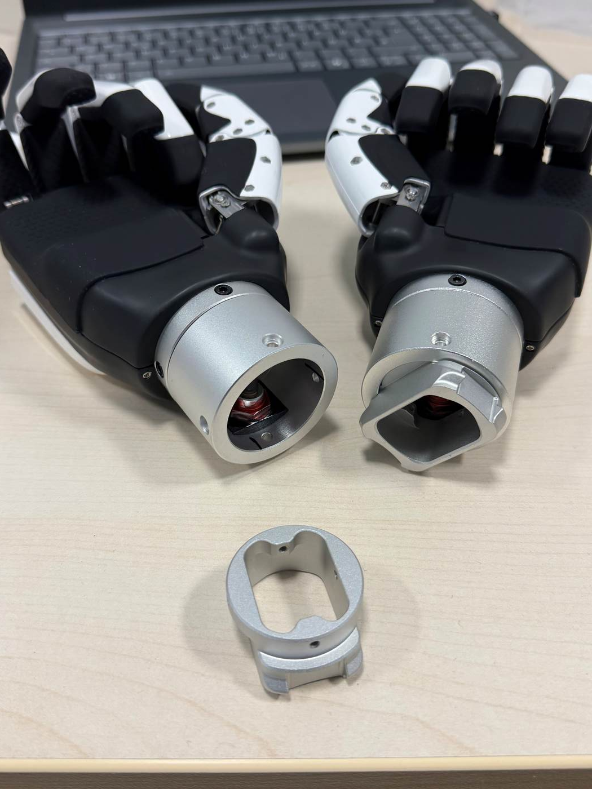
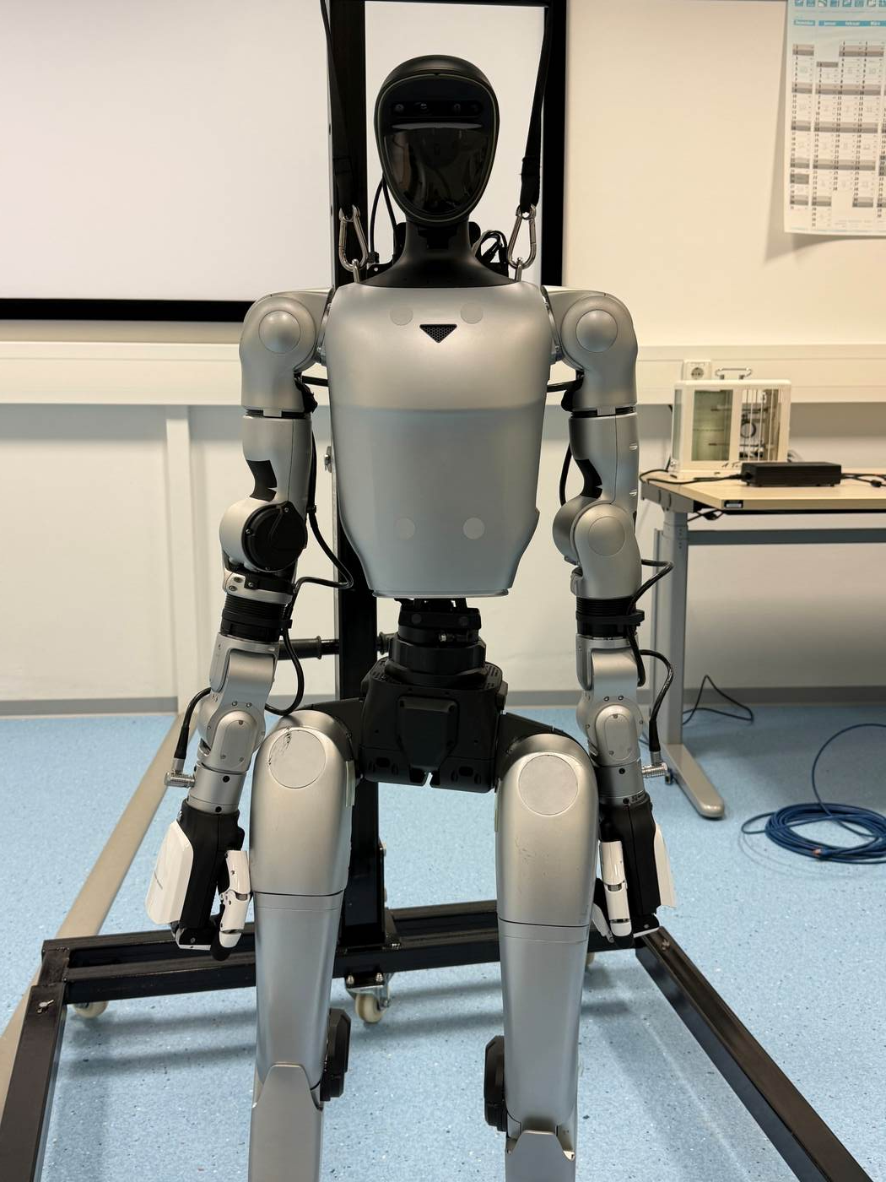
G1 FÜNF FINGER

Slide 7
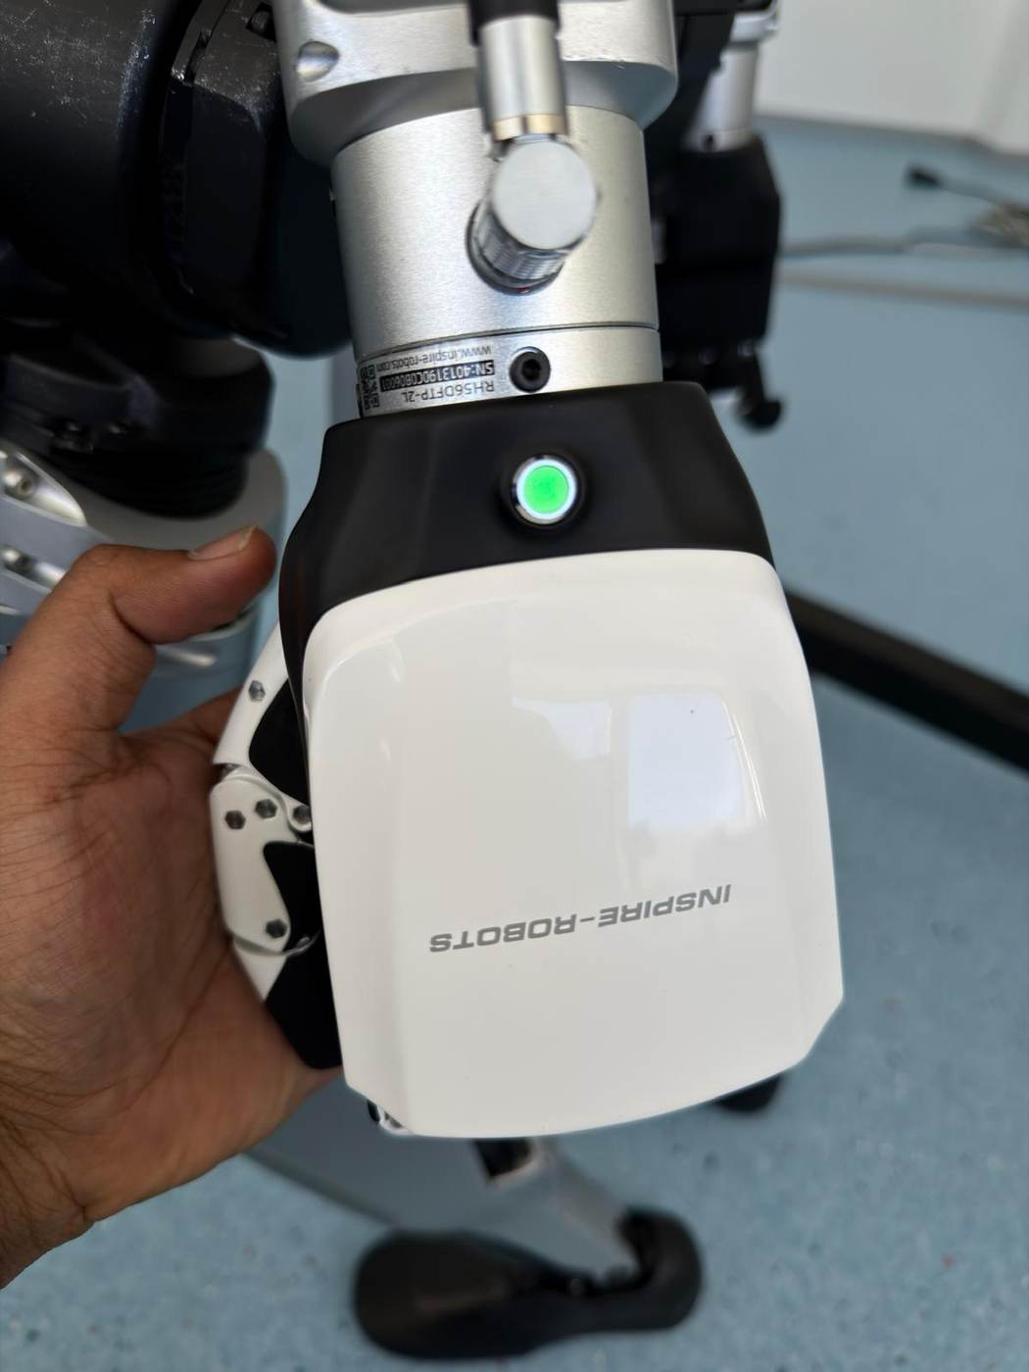
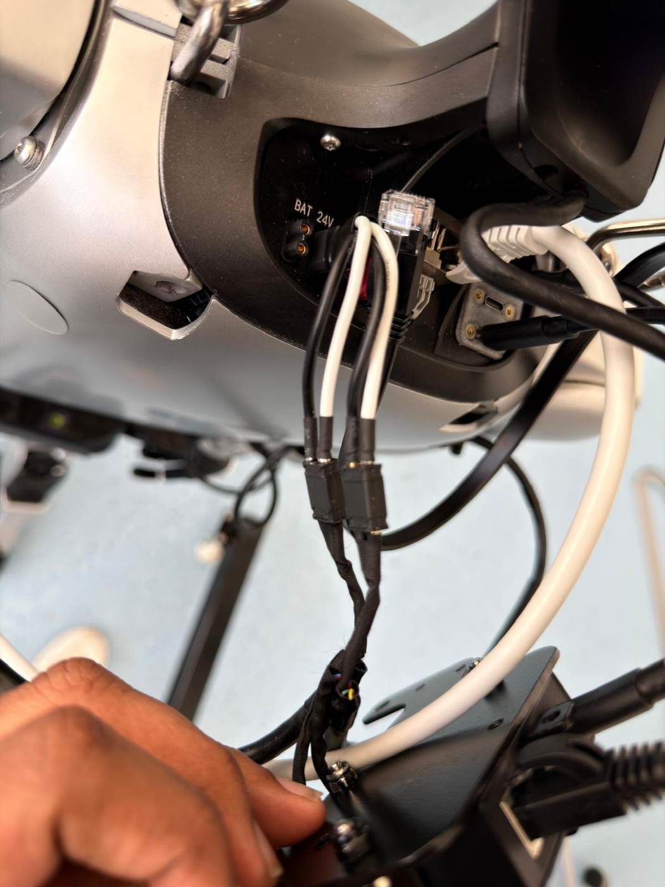
G1 FÜNF FINGER

Slide 8
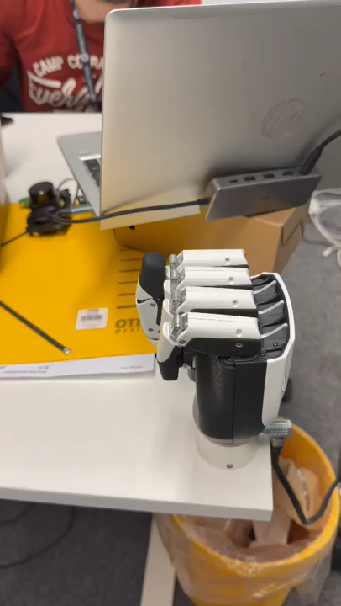
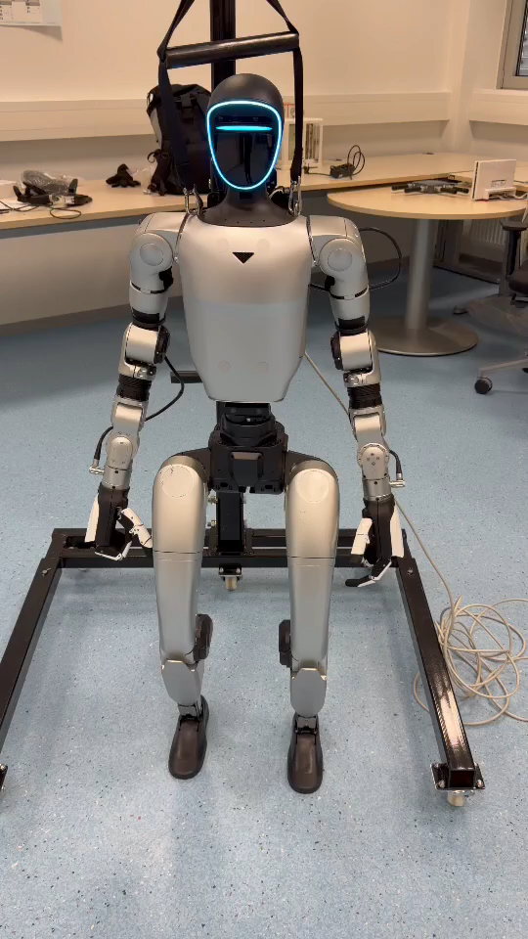

Slide 9
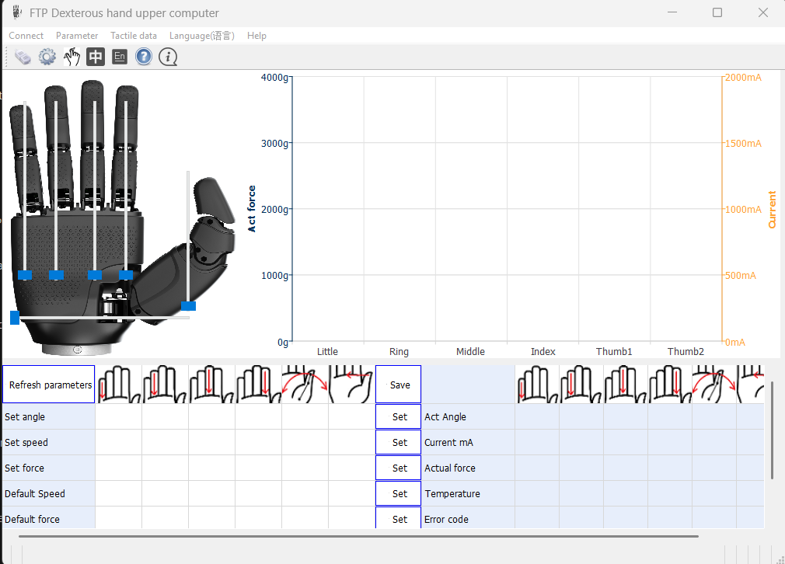
https://we.tl/t-vGViFDhFp9nWuhSy

Slide 10
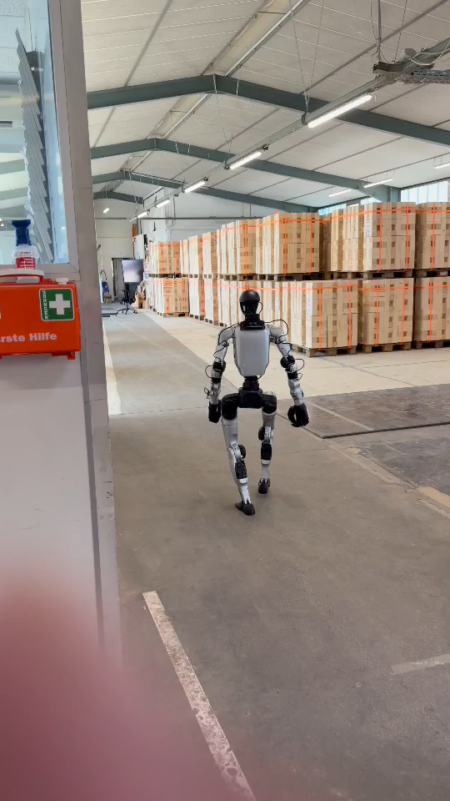
LocoClient Stabilität mit DFX Hände (Running Mode)

Slide 11
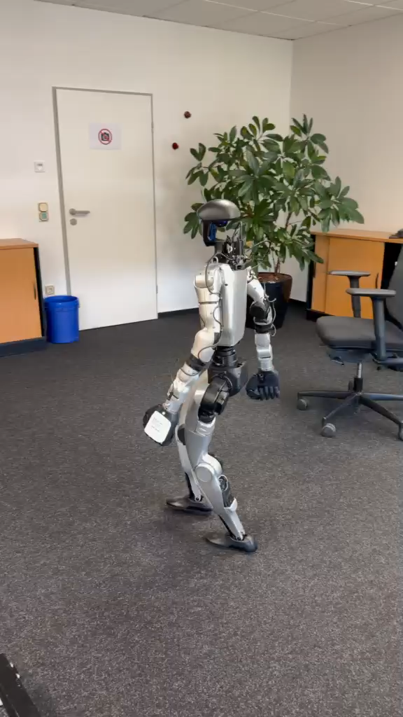
LocoClient Stabilität mit DFX Hände (Regular Mode)

Slide 12
Low Level Steuerung
LowLevel joint control
Arm SDK vs. LowCmd / dev_mode
q, dq, Kp, Kd, τ
Safety ramping: Increment → Clamp → Ramp
Nur eine aktive Kontrollquelle pro Arm verwenden

Slide 13
LowLevel Joint Control
Konzept
Ziel: einzelne Gelenke direkt und kontrolliert bewegen
arm_sdk
High-Level Armsteuerung über SDK
Für Gesten, Posen und reguläre Armbewegungen
LowCmd / dev_mode
Direkte Gelenkbefehle an q, dq, Kp, Kd, τ
Nur mit Begrenzung und Rampen verwenden

Slide 14
q, dq, Kp, Kd und τ
q – Gelenkposition
Ziel- oder Ist-Winkel des Gelenks in rad
dq – Gelenkgeschwindigkeit
Änderung der Gelenkposition in rad/s
Kp – Positionsverstärkung
Wie stark das Gelenk dem Positionsfehler folgt
Kd – Dämpfungsverstärkung
Reduziert Schwingen und schnelle Bewegungen
τ – Gelenkmoment
Drehmomentbefehl oder gemessenes Moment in Nm

Slide 15
Increment, Clamp, Ramp – Never Jump
Bei der Low-Level- und IK-Regelung sollten Zielwertänderungen schrittweise erfolgen.
Inkrement
Um einen kleinen Betrag verschieben: Zielwert += Delta
Clamp
Den Zielwert innerhalb sicherer Grenzen halten: Zielwert = Clamp(Zielwert, Min_Wert, Max_Wert)
Ramp
Schrittweise vom aktuellen Wert zum Zielwert übergehen. Aktuell
↓
Schritt
↓
Schritt
↓
Schritt
↓
Zielwert

Slide 16
G1 Wrapper– Arm & Joint
g1.release_arms()
Arme freigeben und manuell führen
g1.engage_arms()
Armregelung wieder aktivieren
g1.move_ll_joint(joint, delta_or_target)
Einzelnes Gelenk sicher bewegen
Beispiel: right shoulder roll um +0.3 rad

Slide 17
Visualisierung 1: joint_control_dashboard
Live-Anzeige für Low-Level Joint Control
q: aktuelle Gelenkposition
dq: Gelenkgeschwindigkeit
tau: Drehmoment / Moment-Rückmeldung
Ziel-q und Ramp-Fortschritt sichtbar machen
Nutzen: sichere Tests einzelner Gelenke ohne Sprungbewegungen

Slide 18
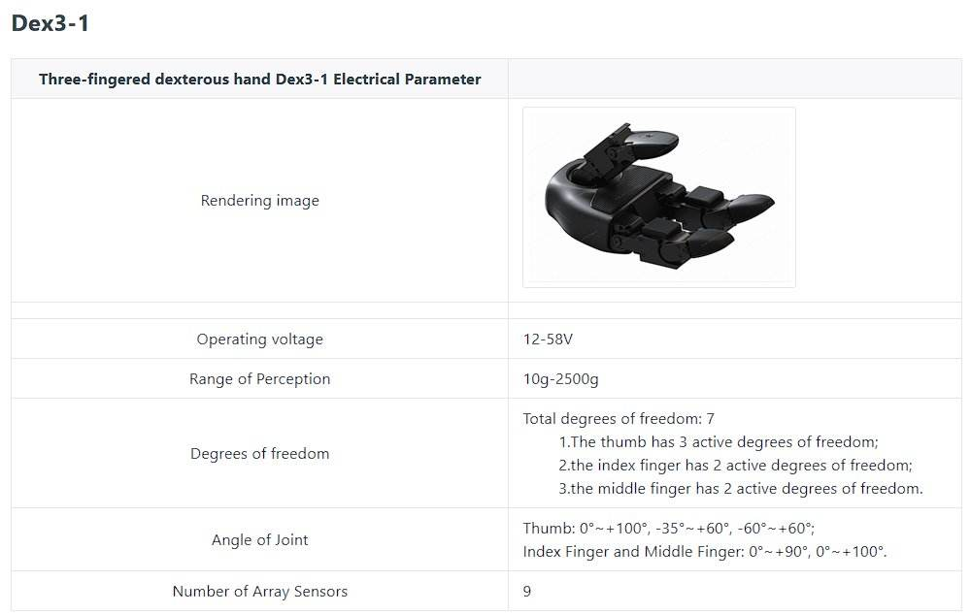
Overview Hand & Armvarianten​
Dex3-1

Slide 19
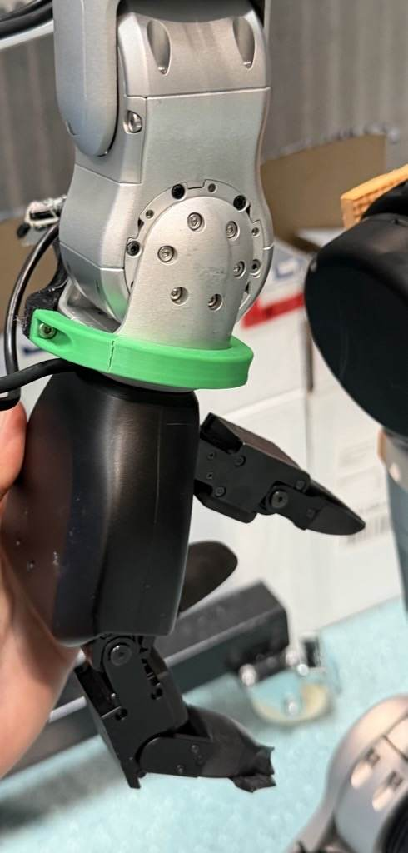
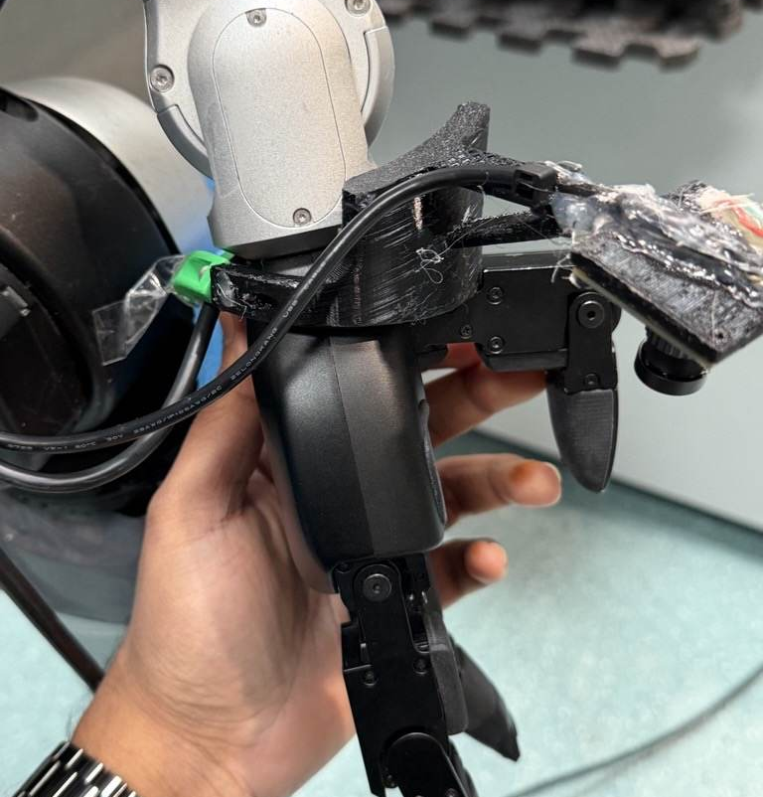
G1 3 FINGER

Slide 20
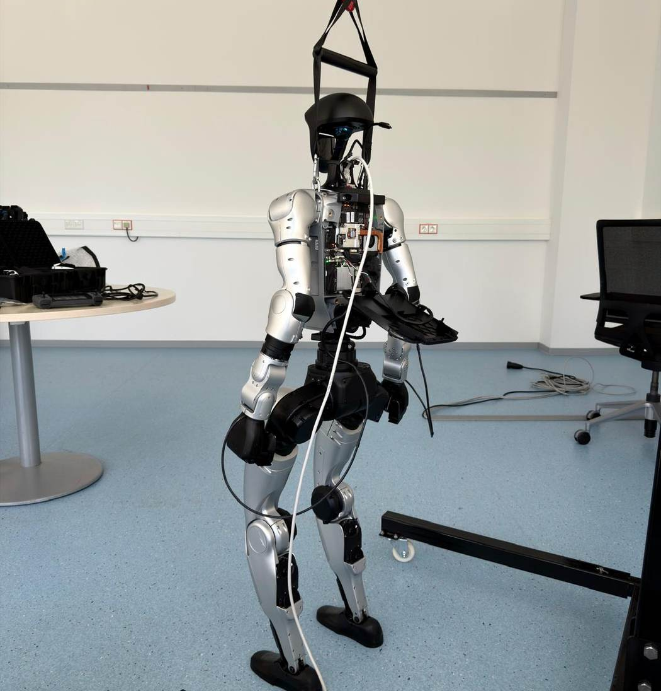
G1 3 FINGER

Slide 21
G1 Wrapper – Dex3
g1.open_dex3_hand(hand)
Dex3 Hand schrittweise öffnen
g1.close_dex3_hand(hand)
Dex3 Hand schrittweise schließen
g1.release_fingers(hand)
Finger freigeben / compliant schalten
g1.get_dex3_tactile_pressures(hand)
Taktile Druckwerte auslesen

Slide 22
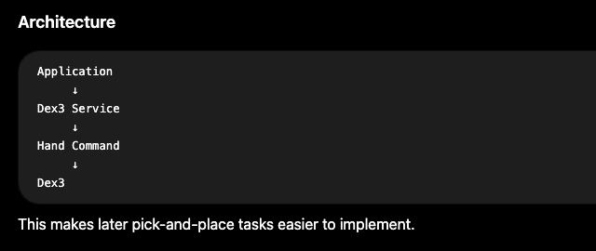
Dex3 Methods
Die Dex3-Funktionen werden als wiederverwendbare Services genutzt.
Wichtige Funktionen:
g1.open_dex3_hand(hand)
g1.close_dex3_hand(hand)
g1.release_fingers(hand)
g1.get_dex3_tactile_pressures(hand)
Ziel: Handsteuerung, taktile Rückmeldung und Greifen in einfachen Programmen kombinieren.

Slide 23
Aufgabe 1: LowLevel + Dex3 Basischeck
1. Rechte Schulter-Roll um +0.3 rad bewegen
g1.move_ll_joint("right_shoulder_roll", +0.3)
2. Arme freigeben
g1.release_arms()
3. Arme wieder aktivieren
g1.engage_arms()
4. Tactile Pressures auslesen
g1.get_dex3_tactile_pressures("right")
5. Dex3 Hand öffnen und schließen
g1.open_dex3_hand("right") / g1.close_dex3_hand("right")
6. Finger freigeben
g1.release_fingers("right")

Slide 24
Teach & Repeat – Beispiel
teach
1. g1.release_arms() und g1.release_fingers() ausführen
2. Arm manuell zum Objekt führen
3. Cup/Can greifen und wichtige Posen speichern
repeat
1. g1.engage_arms() aktivieren
2. gespeicherte Gelenksequenz interpoliert abspielen
3. Objekt greifen, halten und wieder freigeben

Slide 25
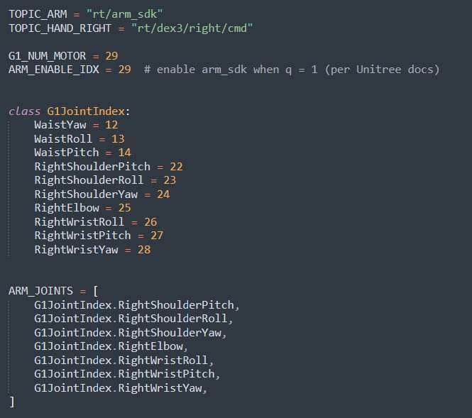
Grundlagen der Armtätigkeit​
Gelenke

Slide 26
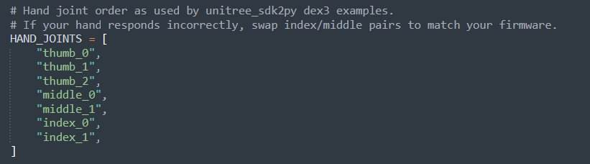
Festprogrammierte Greifaufgabe​
Steuerung einzelner Finger​
Alternativ:
  Robot.hand_open(„right“ or „left“)
  Robot.hand_close(…)

Slide 27
G1 3-Finger Greifer (Konzept)
3 Finger Greifer für stabile und adaptive Greifbewegungen
Geeignet für Werkzeuge und industrielle Objekte

Slide 28
Greifprinzip
• Kraftschluss (Force Closure)
• Formschluss (Shape Fit)
• Drei Kontaktpunkte für Stabilität

Slide 29
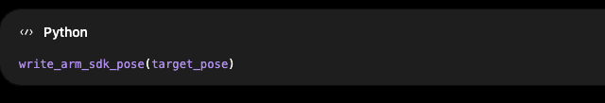
Safe Arm Pose Writing
Empfohlene Abfolge
Aktuelle Armposition auslesen
Zielposition überprüfen
Maximale Änderung begrenzen
Interpolation von der aktuellen zur Zielposition
Zwischenpositionen senden
Endgültige Gelenkposition überprüfen

Slide 30
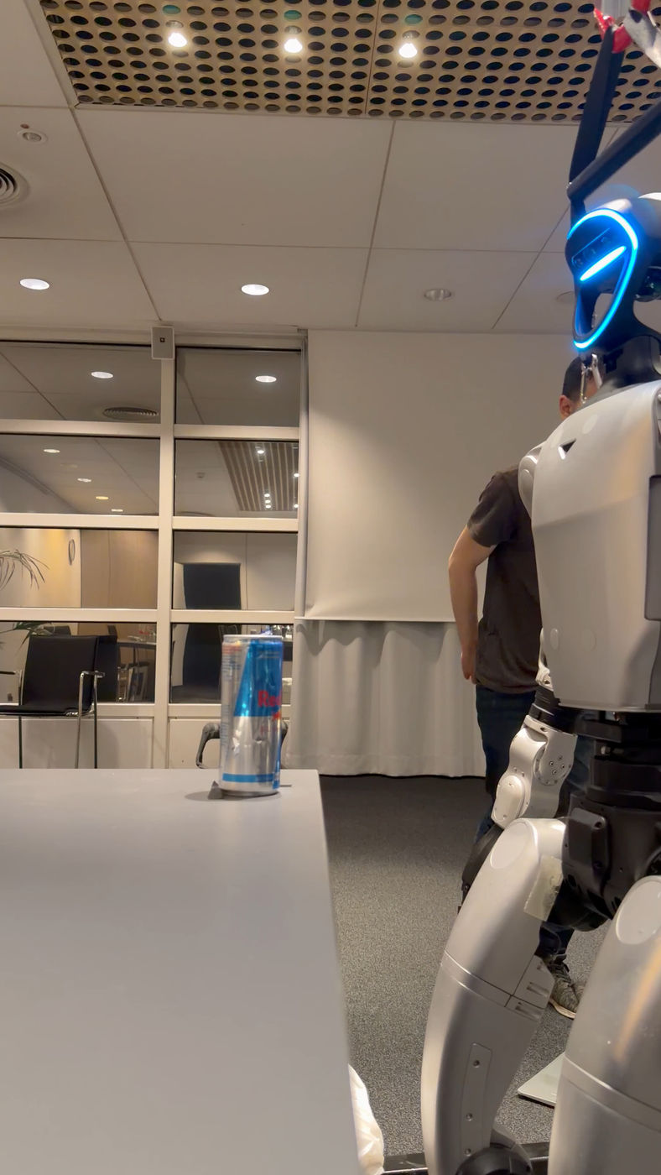
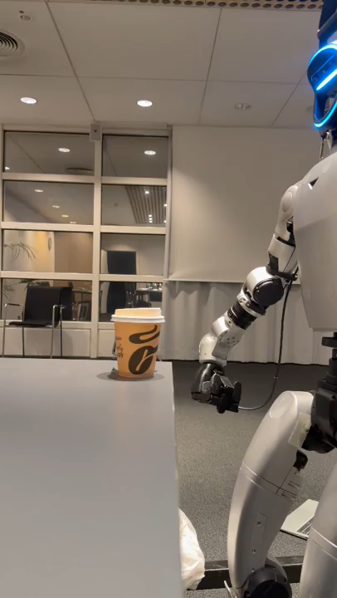

Slide 31
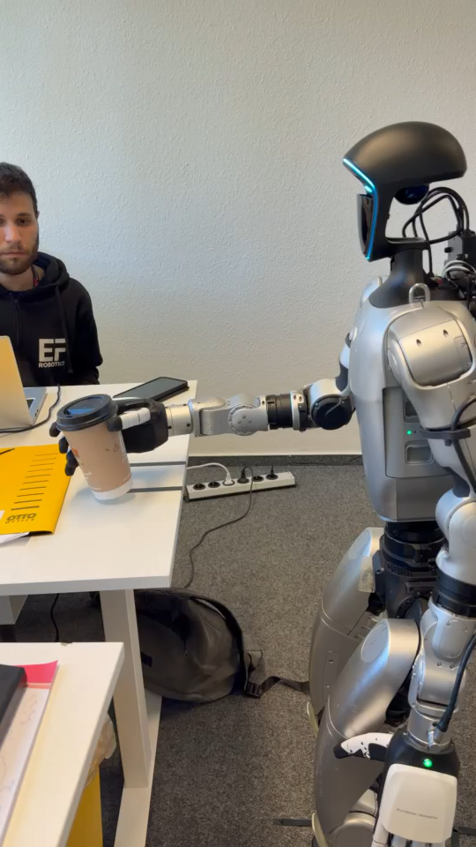

Slide 32
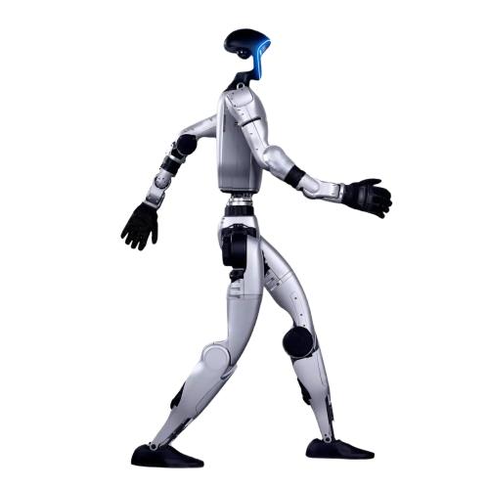
Aufgabe 2: Teach & Repeat
Use teach & repeat to grab a coffee cup or soda can.
Ablauf:
1. g1.release_arms() und g1.release_fingers()
2. Greifbewegung manuell teachen
3. Posen und Zeitstempel speichern
4. g1.engage_arms()
5. Repeat ausführen: greifen → halten → freigeben

Slide 33
Humanoid Implementation Program
Alle 2 Wochen 1 Std Consulting
WhatsApp Support
Zugriff auf alle unsere Kurse
Zugriff auf unseren Softwarestack

Slide 34
Greifarten
• Pinch Grip (Präzisionsgriff)
• Power Grip (Kraftgriff)
• Adaptive Greifbewegung

Slide 35
Steuerung des Greifers
• Einzelne Fingersteuerung
• Vordefinierte Greifmuster
• Integration mit Armbewegung

Slide 36
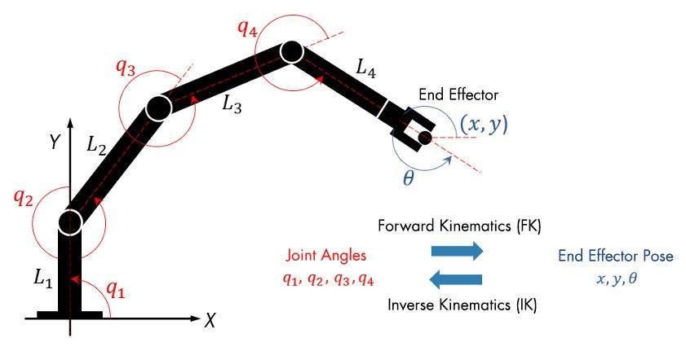
Inverse Kinematics + ik_move_ee
Inverse Kinematics übersetzt Endeffektor-Ziele in Gelenkbewegungen.
6D Pose: x, y, z + yaw, roll, pitch
ik_move_ee bewegt den Endeffektor schrittweise zur Zielpose.
Wichtig: kleine Deltas verwenden, clampen und sicher rampen.
Visualisierung / Tool: ik_pose_cli_v3

Slide 37
Machine Learning
Regression Modelle:
Neuronales Netzwerk bekommt aktuelle Gelekpositionen als

Slide 38
Koordination Arm + Greifer
Arm bewegt sich zur Zielposition
Greifer schließt sich
Objekt wird stabil gehalten

Slide 39
Aufgabe: Stabilität testen
Objekt greifen
Roboter leicht bewegen
Überprüfen ob Objekt stabil bleibt

Slide 40
Low-Level Control
• Joint Steuerung
• Arm Bewegung
• Hand Koordination

Slide 41
High-Level Gestures, Teach/Repeat & Pose Interpolation
Drei Ansätze für Armbewegungen
Allgemeine Gesten
Vordefinierte Roboterbewegungen
Schnell und einfach auszuführen
Nützlich für Demonstrationen und Standardposen
Teach & Repeat
Manuelles Führen des Roboterarms
Aufzeichnen der Gelenkpositionen
Wiedergeben der aufgezeichneten Bewegungsbahn
Poseninterpolation
Definieren von Start- und Zielpositionen der Gelenke
Flüssige Interpolation zwischen diesen Positionen
Ermöglicht kontrollierte und wiederholbare Armbewegungen
Ziel: Wählen Sie je nach Anwendung die richtige Steuerungsmethode aus.

Slide 42
One Arm Control Path – Never Both at Once
The G1 arm should have one active command source at a time.
High-Level Control
↓
Arm SDK
↓
Motors
Low-Level Control
↓
LowCmd
↓
Motors

Slide 43
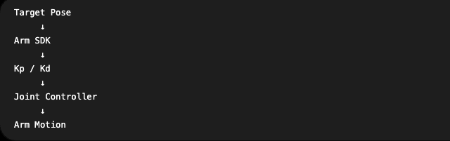
Arm SDK vs. LowCmd / dev_mode
Arm SDK
High-Level Armsteuerung mit interner Sicherheitslogik
Geeignet für Gesten, Standardposen und Teach/Repeat
LowCmd / dev_mode
Direkte Low-Level Gelenkkommandos
q, dq, Kp, Kd und τ werden explizit gesetzt
Nur mit Clamp, Interpolation und Sicherheitsrampe verwenden

Slide 44
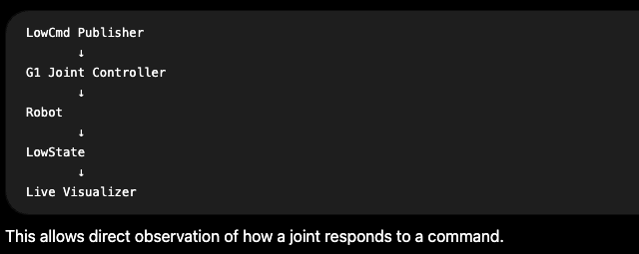
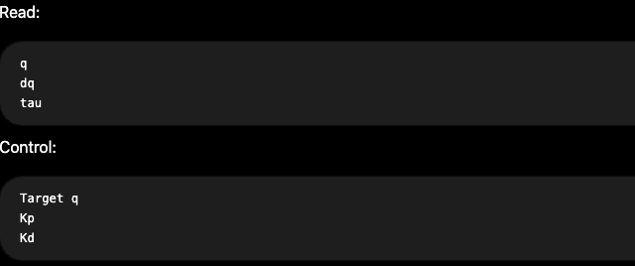
Low-Level Joint Control + Live Visualizer
Goal
Control individual G1 joints directly and simultaneously observe their state.

Slide 45
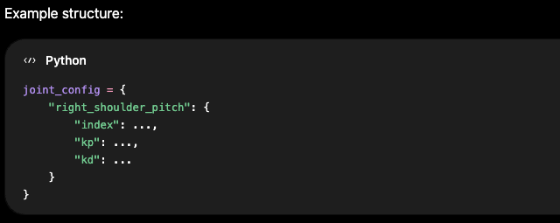
G1 – 29 Joint Index / Gain Table
Bei der Low-Level-Steuerung wird jedes Gelenk über seinen Gelenkindex angesprochen.
Die Konfiguration sollte eine Tabelle enthalten, die folgende Angaben umfasst:
Gelenkname
Gelenkindex
Kp
Kd
Minimalposition
Maximalposition

Slide 46
LowCmdPublisher + move_R_joint + Live Visualizer
LowCmdPublisher + move_R_joint + Live Visualizer
Erstellen Sie drei Komponenten:
1. LowCmdPublisher
Veröffentlicht Low-Level-Befehle an den Roboter.
2. move_R_joint()
Bewegt ein ausgewähltes Gelenk des rechten Arms sicher in Richtung einer Zielposition.
3. Live Visualizer
q
dq
tau
Ziel q

Slide 47
Safe Low-Level Move
def safe_move_ll_joint(joint, delta):
current = g1.read_joint_position(joint)
target = clamp(current + delta, joint_min, joint_max)
for q in ramp(current, target, step=0.01):
g1.move_ll_joint(joint, q)
Task example:
safe_move_ll_joint("right_shoulder_roll", 0.3)

Slide 48
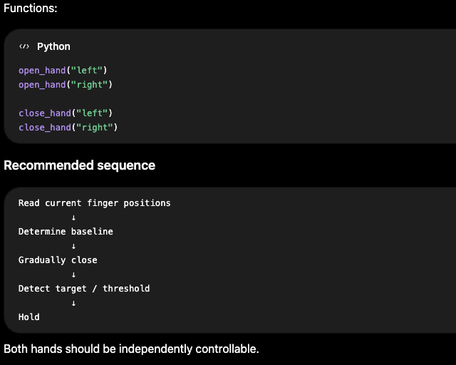
Dex3 – Dual Gripper Control
Goal
Create basic control functions for both Dex3 hands.

Slide 49
Dex3 HandCmd Message and Joint Range
Die Dex3-Steuerung erfordert Befehle für einzelne Handgelenke.
Ein Handbefehl sollte die erforderlichen Gelenkzielwerte und Steuerparameter enthalten.
Konzeptionell:
HandCmd
├── Gelenk 1
├── Gelenk 2
├── Gelenk 3
├── ...
└── Gelenk n
Wichtig
Jedes Fingergelenk hat einen gültigen Bewegungsbereich.
Vor der Veröffentlichung:
target = clamp(
target,
joint_min,
joint_max
)

Slide 50
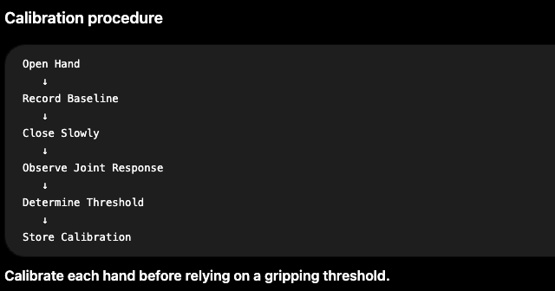
Calibrate the Threshold – Don't Copy One
Eine Greifschwelle sollte nicht einfach von einem anderen Roboter oder einer anderen Hand kopiert werden.
Mechanische Unterschiede können
folgende Ursachen haben:
Einbau der Hand
Ausrichtung der Finger
Geometrie des Objekts
Sensortoleranz
Mechanischer Verschleiß
Unterschiedliche Handmodule

Slide 51
Ausgangsposition → Allmähliches Schließen → Allmähliches Öffnen
Ein sicherer Greifvorgang sollte kontrollierte, schrittweise Bewegungen beinhalten.
1. Ausgangsposition
Die anfängliche Position der offenen Hand erfassen.
2. Allmähliches Schließen
3. Allmähliches Öffnen
Die Abfolge umkehren, anstatt sofort die vollständig geöffnete Position zu veranlassen.
Vorteile
Flüssigere Fingerbewegung
Einfachere Fehlerbehebung
Bessere Handhabung von Objekten
Weniger plötzliche Bewegungen

Slide 52
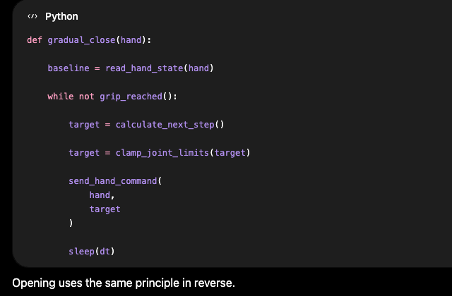
Gradual Grip – Example Structure

Slide 53
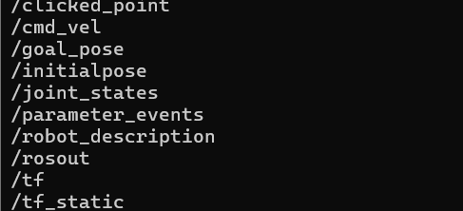
Wichtige ROS2 Topics
/map → Generated map
/odom → Robot movement
/tf → Transform tree
/scan → LiDAR data
/camera/depth → Depth

Slide 54
Workspace Struktur
docs, scripts, modules
G1 sport mode ROS
simulation

Slide 55
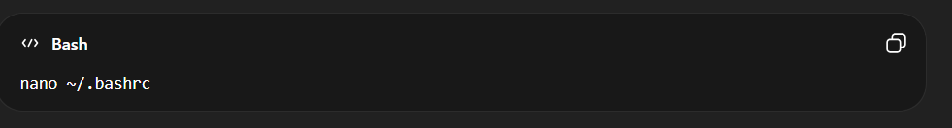
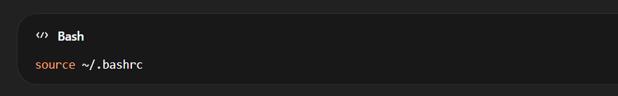
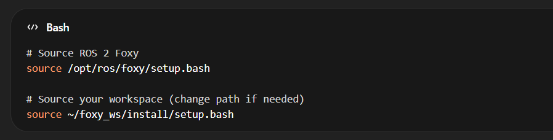
Setup

Slide 56
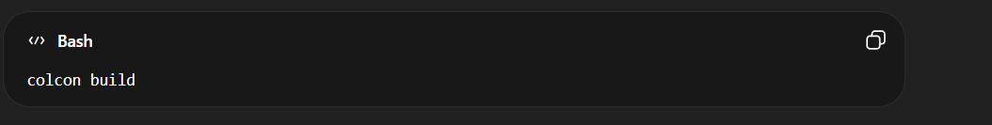
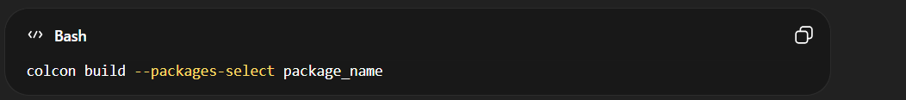

Slide 57
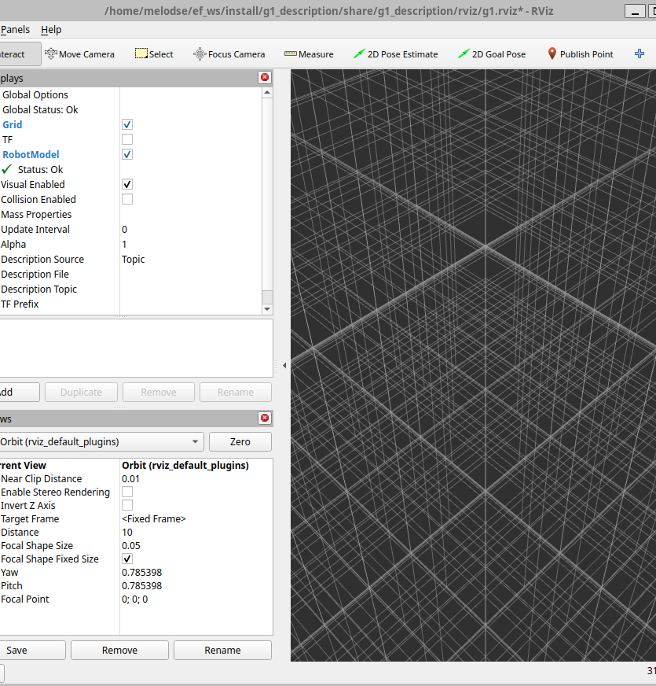
RViz Setup (Schritt für Schritt)
1. Launch robot / simulation
2. Start SLAM node
3. Open RViz
4. Add displays

Slide 58
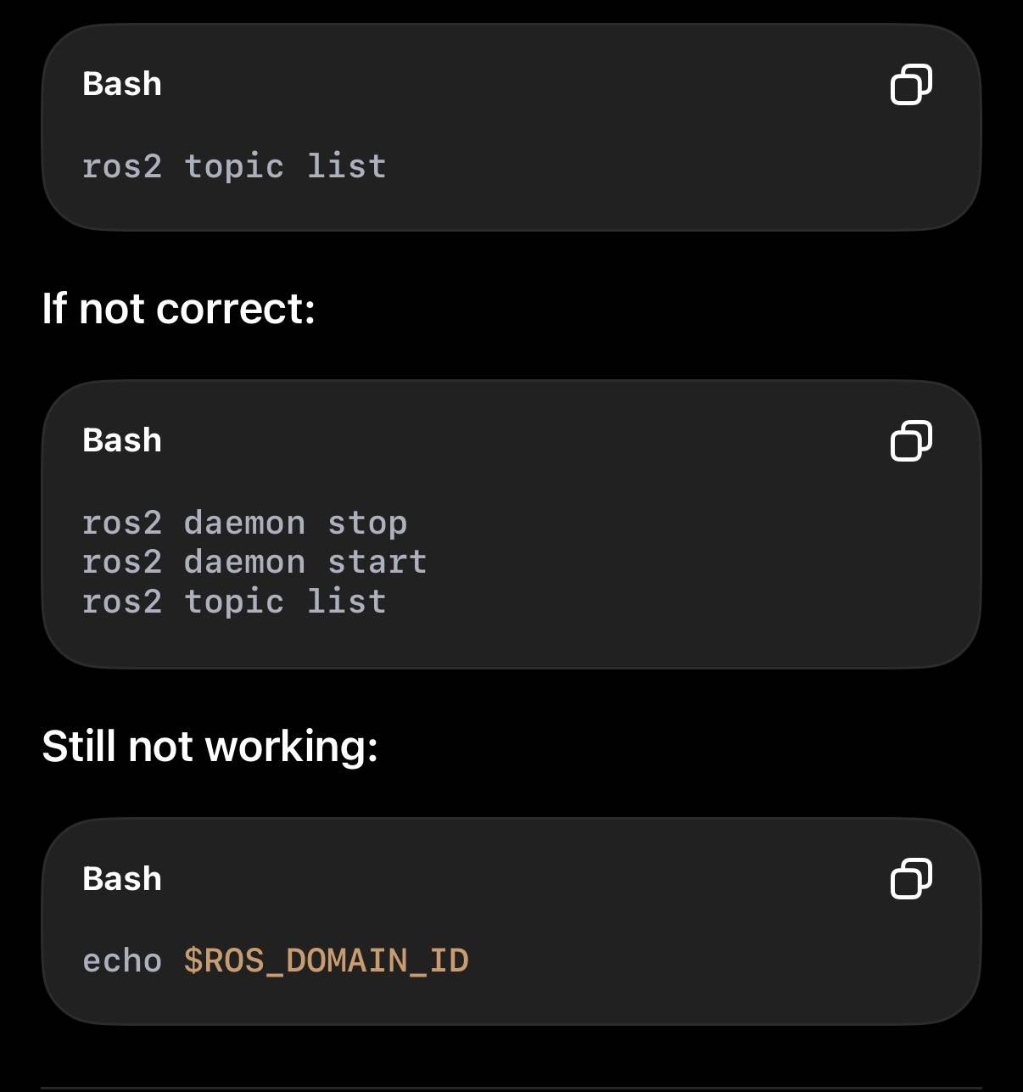
Topics:

Slide 59
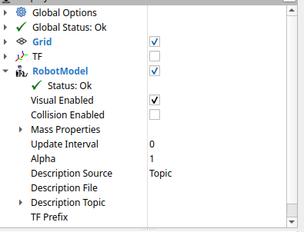
RViz Anzeigen hinzufügen
Map → /map
TF → transforms
LaserScan → /scan
RobotModel → URDF

Slide 60
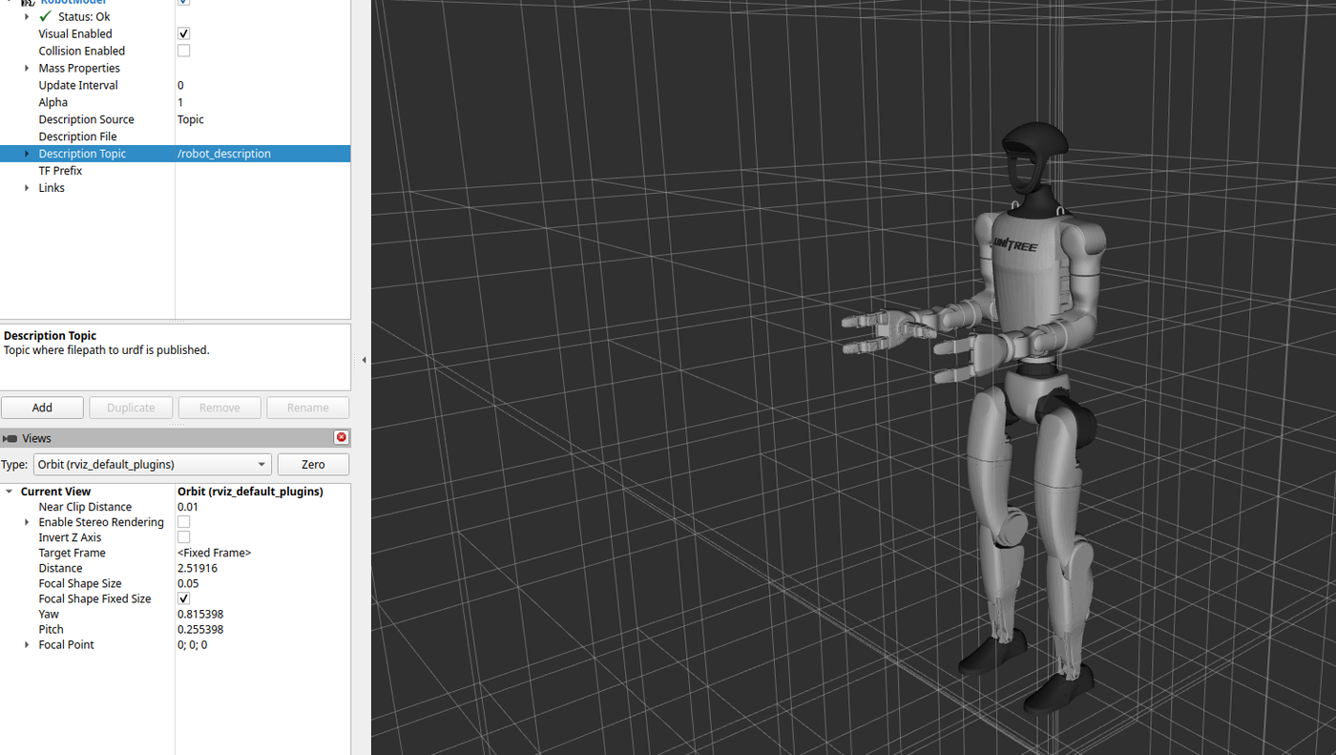

Slide 61
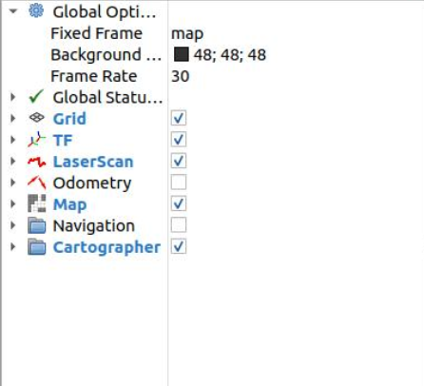
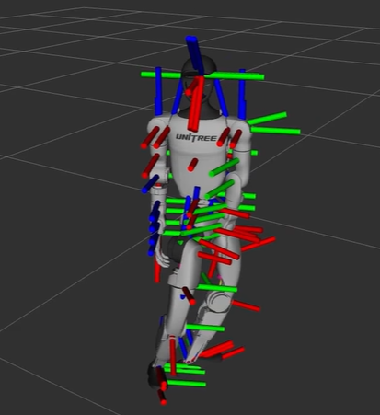
G1 RViz Simulationsablauf
Sensor Data → SLAM → Map
Odometry → TF → Pose
Everything visualized in RViz

Slide 62
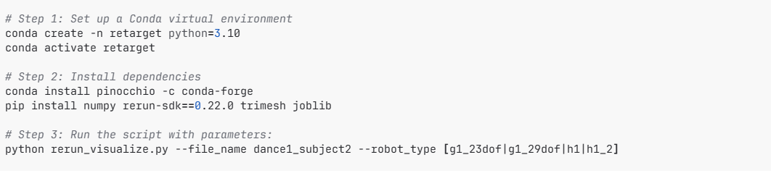
Tanzen G1 simulation

Slide 63
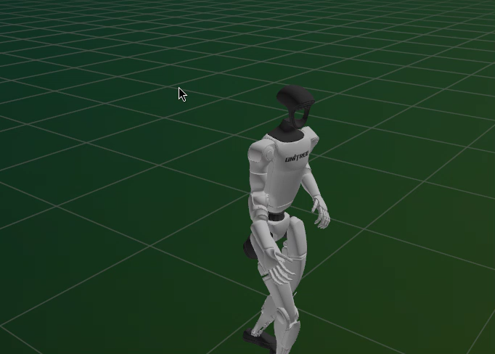

Slide 64


Bonus Aufgabe : ik_pose_cli_v3
Use ik_pose_cli_v3 to save an arm motion sequence.
Goal options:
• record and save arm movement
• replay the saved sequence
• example: grab a cup / soda can
Workflow:
select arm → ik_move_ee → save key poses → repeat

Slide 65
Aufgabe 4: Codex Dashboard
Create a dashboard-like UI using Codex.
Example prompt:
Build a G1 end-effector teleoperation dashboard with buttons for:
• select right / left arm
• release_arms and engage_arms
• open / close Dex3 hand and release_fingers
• increase / decrease x, y, z
• increase / decrease yaw, roll, pitch
• call ik_move_ee safely with clamp and ramp
• display joint_control_dashboard values

Slide 66
Sensor Daten + get_rgbd data
Kamera: RGB-D Daten erfassen
LiDAR: Umgebung / Hindernisse
IMU: Lage und Bewegung
Bonus-Funktion:
g1.get_rgbd_data()
Nutzen: RGB + Depth als Basis für Objektlokalisierung und Greifaufgaben.

Slide 67
Bonus Aufagbe: get_rgbd data
Goal: read RGB-D data from the robot camera interface.
Use case examples:
• show live RGB image
• inspect depth values near the object
• support cup/can localization before IK motion
Minimal workflow:
1. data = g1.get_rgbd_data()
2. display RGB frame
3. check depth at target region
4. use depth result as input for grasp planning

